Slide 1
Защита населения путем эвакуации
Преподаватель-организатор ОБЖ МБОУ-СОШ №1
р.п. Степное Советского района Саратовской области
Бараева Раиса Марсовна

Slide 2
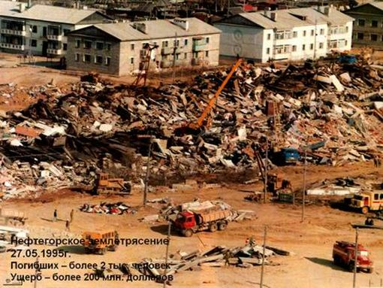
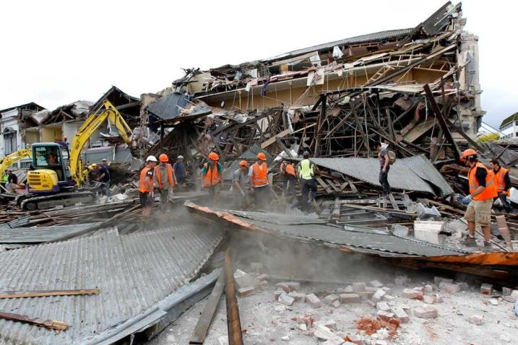
Землетрясение в Нефтегорске (Сахалин) 27 мая 1995 года

Slide 3
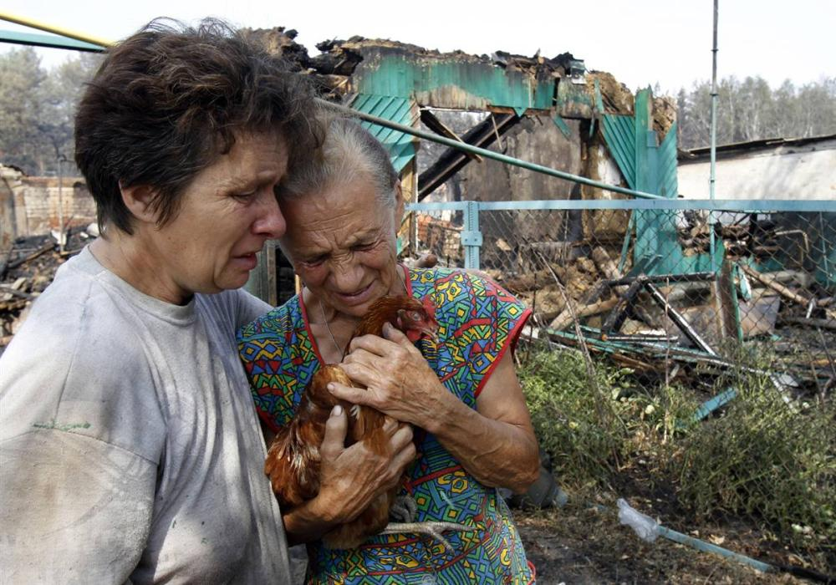
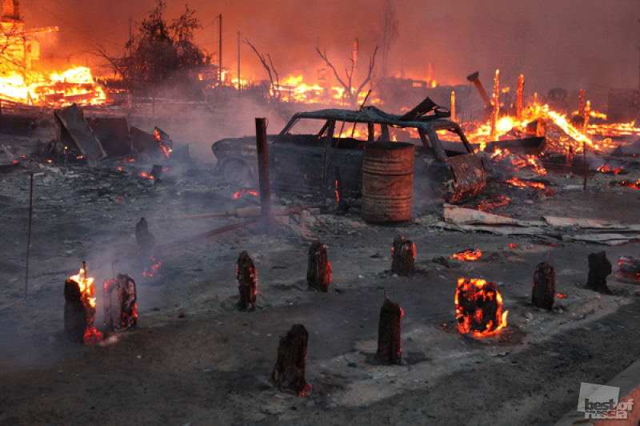
Природные пожары 2010 года

Slide 4
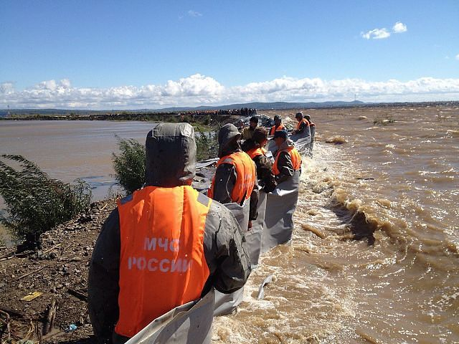
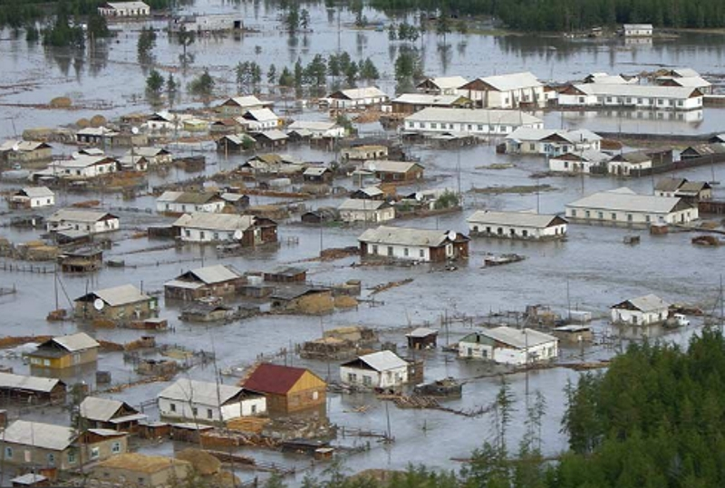
Наводнение на Дальнем Востоке в 2013 году

Slide 5
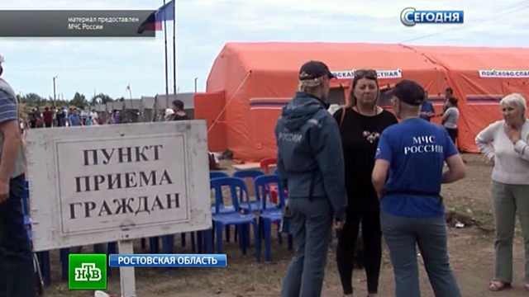
Беженцы с Украины

Slide 6
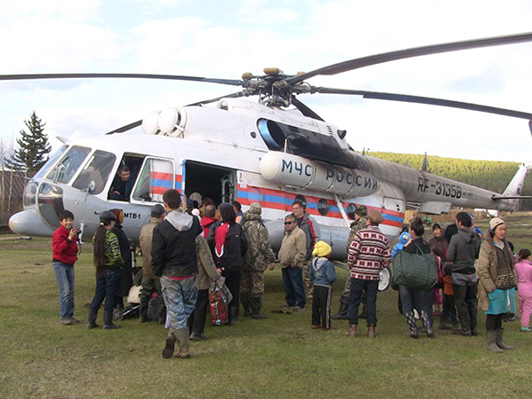
Эвакуация– это организованное перемещение
населения, материальных и культурных
ценностей в безопасные районы

Slide 7
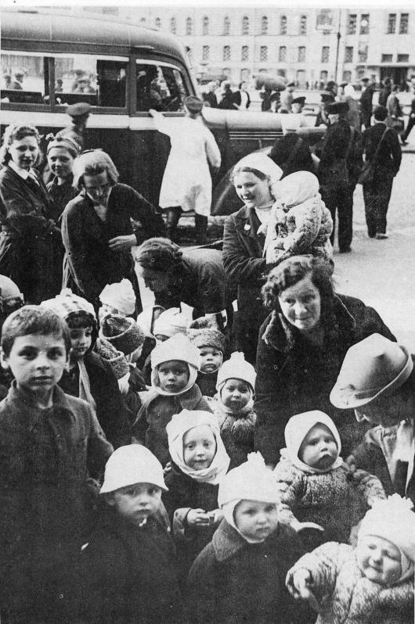
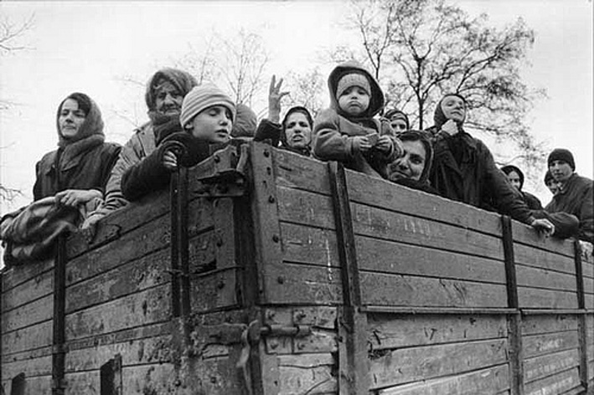
Эвакуация как способ защиты населения используется давно. Особенно больших масштабов она достигла в годы Великой Отечественной войны. Из европейской части страны эвакуировались заводы с рабочими, служащими и их семьями. В течение июля – ноября 1941 г. в глубокий тыл перебазировалось более 1500 промышленных предприятий

Slide 9
Чрезвычайная ситуация - обстановка на определенной территории, сложившаяся в результате аварии, опасного природного явления, катастрофы, стихийного или иного бедствия, которые могут повлечь или повлекли за собой человеческие жертвы, ущерб здоровью людей или окружающей природной среде, значительные материальные потери и нарушение условий жизнедеятельности людей".
Источник чрезвычайной ситуации: чрезвычайно опасное природное явление, авария или опасное техногенное происшествие, широко распространенная болезнь людей, сельскохозяйственных животных и растений, в результате чего произошла или может возникнуть ЧС.
Поражающий фактор источника ЧС: составляющая источника ЧС, характеризуемая физическими, химическими и биологическими действиями на людей, их имущество, объекты хозяйства и окружающую среду.
Зона чрезвычайной ситуации: территория или акватория, на которой сложилась ЧС.
Зона бедствия: часть зоны ЧС, требующая дополнительной и немедленно представляемой помощи и материальных ресурсов для ликвидации ЧС.

Slide 10
Негативные тенденции и причины ЧС
В природной сфере
- Увеличение антропогенного воздействия на окружающую природную среду;
- Аномальные изменения ряда параметров биосферы, гидросферы и литосферы;
- Повышенная урбанизация территорий;
- Размещение населенных пунктов и ведение хозяйственной деятельности в зонах потенциальной природной опасности;
- Низкая достоверность прогнозирования опасных природных явлений;
- Плохое состояние гидротехнических, противооползневых защитных инженерных сооружений;
- Свертывание мероприятий по предотвращению некоторых опасных природных явлений.
В техногенной сфере
- Высокие единичные мощности производственных объектов и возрастающая сложность производственных систем;
- Нерациональное размещение, с точки зрения техногенной безопасности, потенциально опасных объектов;
- Ошибки при проектировании, строительстве, реконструкции производственных объектов;
- Прогрессирующий износ основных фондов;
- Снижение общего профессионального уровня работников и производственной дисциплины;
- Большие объемы опасных (вредных) веществ;
- Неудовлетворительное качество систем контроля производства, систем технологической безопасности;
- Снижение уровня техники безопасности;
- Сокращение числа работников аварийно-спасательных служб на объектах;

Slide 11
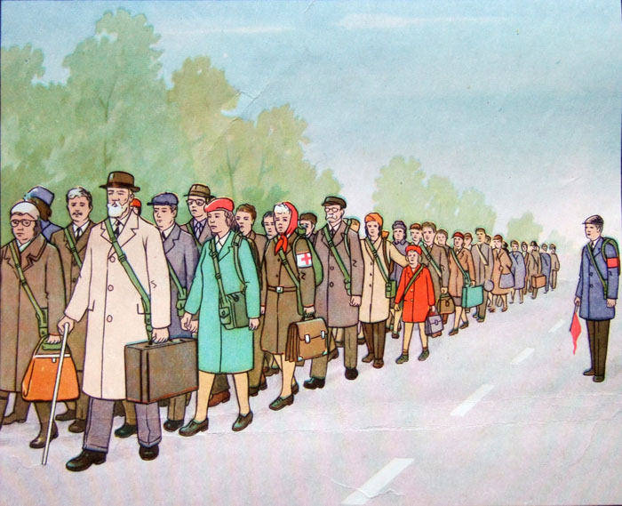
Виды эвакуаций
- по видам опасности - эвакуация из зон возможного и реального химического, радиоактивного, биологического заражения, возможных сильных разрушений, катастрофического затопления и т.д
- по способам эвакуации – различными видами транспорта, пешим, комбинированным способом
- по удаленности- локальная (в пределах города, населенного пункта, района), региональная (в границах федерального округа), государственная ( в пределах Российской Федерации)
- по длительности проведения – временная ( с возвращением на постоянное место жительства в течение нескольких суток), среднесрочная- до одного месяца и продолжительная- более месяца
- по времени начала ее проведения- упреждающая(заблаговременная ) и экстренная (безотлагательная)

Slide 12
В зависимости от охвата эвакуационными мероприятиями населения
Общая эвакуация - вывод из зоны ЧС всего населения
Частичная эвакуация - вывод из зоны ЧС населения, наиболее подверженного воздействию поражающих факторов ЧС

Slide 13
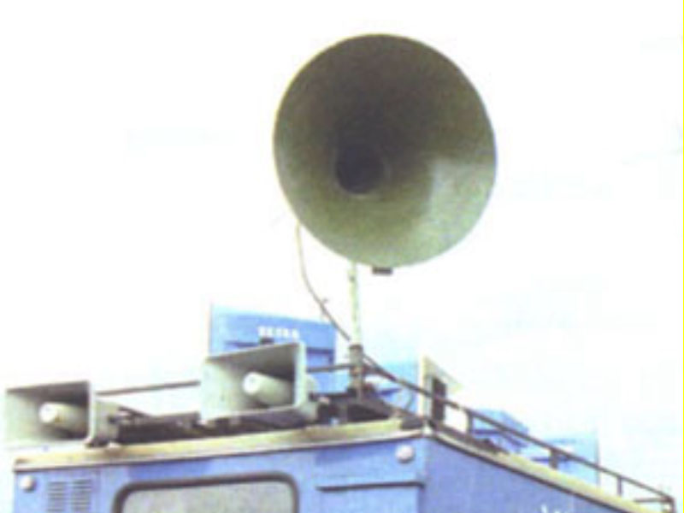
Эвакуационные мероприятия осуществляются по решению:
Президента Российской Федерации или
Начальника Гражданской обороны Российской
Федерации - Председателя Правительства РФ
В отдельных случаях, требующих принятия
немедленного решения,
по решению -
Начальников ГО субъектов Российской Федерации
с последующим докладом по подчиненности

Slide 14
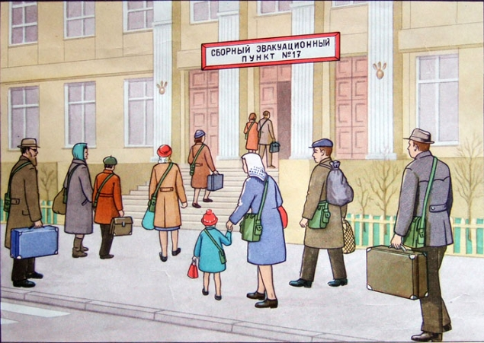
Эвакуационные органы
непосредственно организуют и обеспечивают подготовку и проведение эвакуации населения
работают под непосредственным руководством соответствующих начальников ГО.
создаются заблаговременно (в мирное время) в административно-территориальных образованиях, организациях, проводящих эвакуацию

Slide 15
Эвакуационные органы
ЭК
Эвакуационные
комиссии
СЭП
Сборные эвакуационные
пункты
ОГ
оперативные группы
по вывозу населения
ПЭП
Приемные эвакуационные
пункты
ЭПК
Эвакоприемные
комиссии
ППЭ
Промежуточные
пункты эвакуации
ГУ
Группы управления на
пеших маршрутах эвакуации

Slide 17
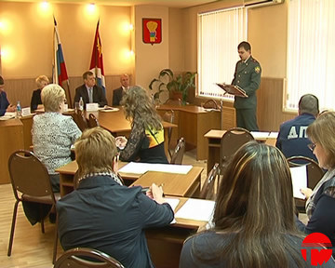
Рассредоточение –это комплекс мероприятий
по организованному вывозу (выводу) из
категорированных городов и размещение
в загородной зоне для проживания и отдыха
рабочих и служащих объектов экономики,
производственная деятельность которых
в военное время будет продолжаться
в этих городах

Slide 18
ПОДЛЕЖАТ РАССРЕДОТОЧЕНИЮ
Рабочие и служащие объектов,
производственная база которых
находится на территориях,
отнесенных к группе по ГО,
для продолжения трудовой
деятельности (но не НРС,
находящаяся на рабочих местах).
Персонал организаций,
обеспечивающих функционирование
объектов экономики, энергосетей,
коммунального хозяйства,
здравоохранения, общепита,
транспорта и связи,
органов государственной власти
субъектов РФ и органов
местного самоуправления

Slide 19
Цели проведения эвакомероприятий:
Снижение вероятных потерь населения категорированных городов и сохранение квалифицированных кадров специалистов
Обеспечение устойчивого функционирования объектов экономики, продолжающих свою производственную деятельность в военное время
Обеспечение условий создания группировок сил и средств гражданской обороны в загородной зоне

Slide 20
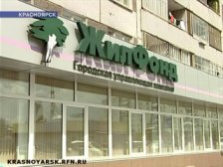
Весь жилой фонд и фонд зданий общественного и административного назначения с момента объявления эвакуации передается в распоряжение начальников гражданской обороны субъектов Российской Федерации, руководителей органов исполнительной власти субъектов Российской Федерации.

Slide 21
Эвакуируемое население размещается в общественных и административных зданиях (санаториях, пансионатах, домах отдыха, детских оздоровительных лагерях и т. д.), жилых домах независимо от форм собственности и ведомственной подчиненности, в отапливаемых домах дачных кооперативов и садоводческих товариществ на основании ордеров(предписаний), выдаваемых органами местного самоуправления.

Slide 22
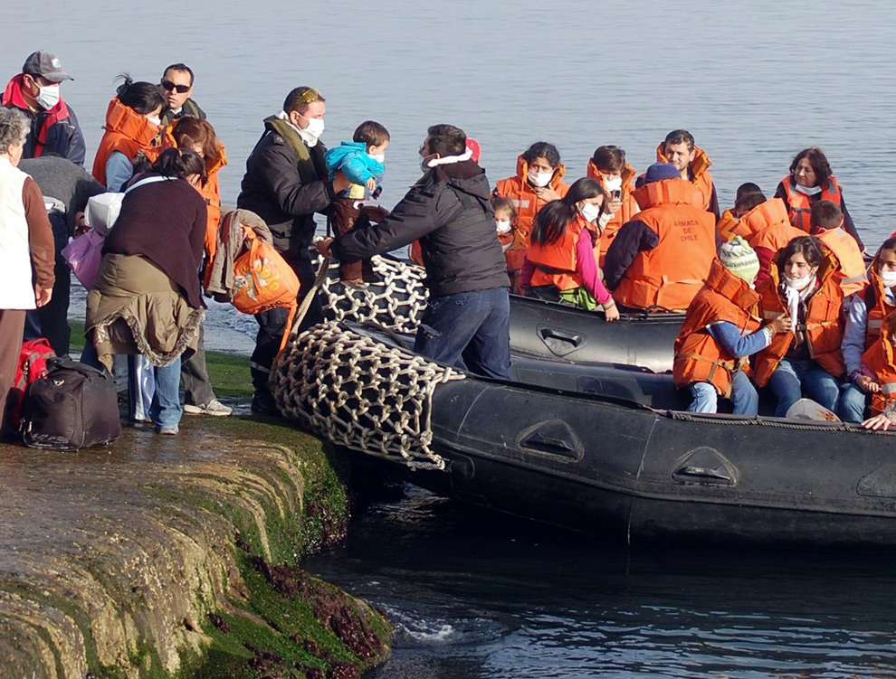
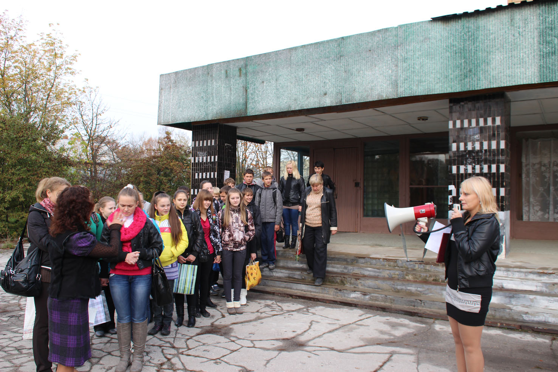
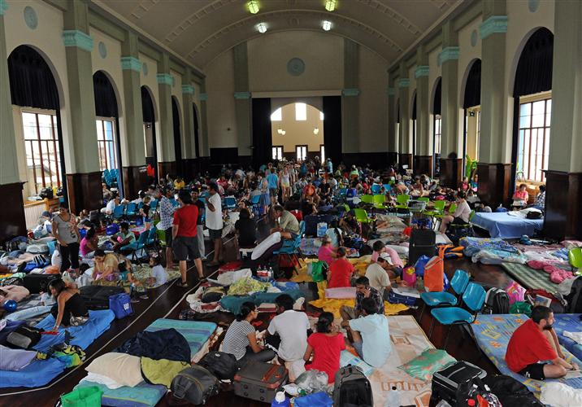
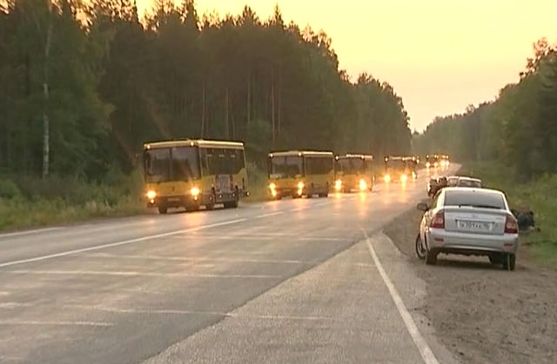

Slide 23
Список литературы:
1. Федеральный закон «О защите населения и территорий от чрезвычайных ситуаций природного и техногенного характера»
2. Федеральный закон «О гражданской обороне»
3. Руководство по эвакуации населения в чрезвычайных ситуациях природного и техногенного характера. ВНИИ ГОЧС
4. Руководство по организации планирования, обеспечения и проведения эвакуации населения в военное время. ВНИИ ГОЧС
5. Зашиты населения в чрезвычайных ситуациях // Сборник методических разработок для проведения занятий с населением но тематике ГО и ЧС. Выпуск № 2 - М.: Военные знания, 2010
6. Методические рекомендации по организации первоочередного жизнеобеспечения населения в чрезвычайных ситуациях. Москва, ВНИИ ГОЧС
7. Основы безопасности жизнедеятельности / Под ред. А. Т. Смирнова - АСТ Лтд, М., 2010 г с. 87 89

